Slide 1
动态规划

Slide 2
动态规划（Dynamic Programming，DP）是运筹学的一个分支，是求解决策过程最优化的过程。动态规划的应用极其广泛，包括工程技术、经济、工业生产、军事以及自动化控制等领域，并在背包问题、生产经营问题、资金管理问题、资源分配问题、最短路径问题和复杂系统可靠性问题等中取得了显著的效果

Slide 3
动态规划算法通常用于求解具有某种最优性质的问题。在这类问题中，可能会有许多可行解。每一个解都对应于一个值，我们希望找到具有最优值的解。动态规划算法与分治法类似，其基本思想也是将待求解问题分解成若干个子问题，先求解子问题，然后从这些子问题的解得到原问题的解。

Slide 4
考虑这样一个问题：求数组A的最长单调上升子序列
子序列就是在原数组中删去若干数得到的序列
如 1 2 3 4 5 6， 那么 {1} {1,4},{1,2,3,4,5,6}…等等都是其子序列
若要用dp来求解这个问题，我们首先得想好状态表示，状态的
转移方程，对于一个问题来讲，他的状态表示有无穷种，而哪种较
好，能解决这个问题，需要我们自己判断，这意味着dp是一个需要
不断思考和经验积累的算法

Slide 5
😭：相较于普通的枚举，dp到底优化了什么呢？
😊：dp，也是枚举了每一个状态，但是由于状态定义的不同，我们所
需要计算的问题规模也不同，相较于普通的枚举，从最基础的状态转移，
我们变成了状态集合到状态集合的转移，因而减少了计算量。
😊：对于刚才所提到那个最长单调递增子序列问题，若我们将状态定义为
当前以i结尾的最长…子问题，那么时间复杂度就是O(n^2)或O(nlogn）(
取决于是否用数据结构优化)

Slide 6
首先，动态规划和递推有些相似（尤其是线性动规），但是不同于递推的是：
递推求出的是数据，所以只是针对数据进行操作；而动态规划求出的是最优状态，所以必然也是针对状态的操作，而状态自然可以出现在最优解中，也可以不出现——这便是决策的特性（布尔性）。

Slide 7
简单来说，dp是一个需要不断积累的算法
需要见识和掌握很多常见模型以及状态表示和转移的方法
常见模型：背包问题，线性dp，区间dp，状压dp，概率dp
树形，插头dp，基环树dp，四边形不等式，数据结构优化。。。。

Slide 8
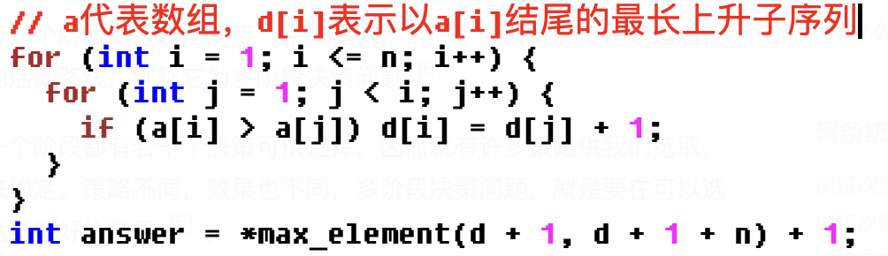
给定数组a，求a的最长单调递增子序列长度，如1,2,3,4,6,5, 他的最长单调
子序列是1,2,3,4,5 或 1,2,3,4,6，答案就是5

Slide 9
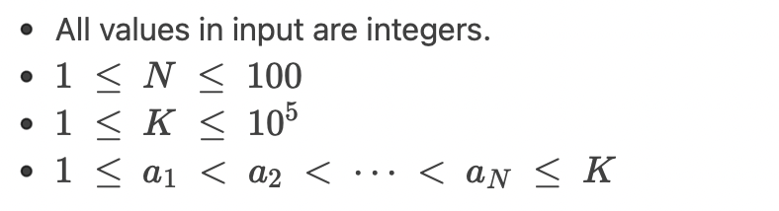
Dp的关键是状态的定义和转移，这节课，我会带大家见识许多经典模型，但是
关键的学习还是得靠自己
题目链接：https://www.luogu.com.cn/problem/AT4532

Slide 10
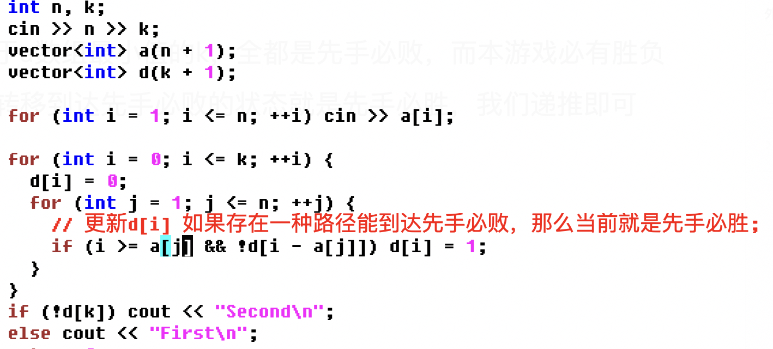
显然这题中所有小于a数组最小值的k，全都是先手必败，而本游戏必有胜负
那么，能够以某种转移到达先手必败的状态就是先手必胜，我们递推即可
d[I] = 0 表示k=i时先手必败

Slide 11
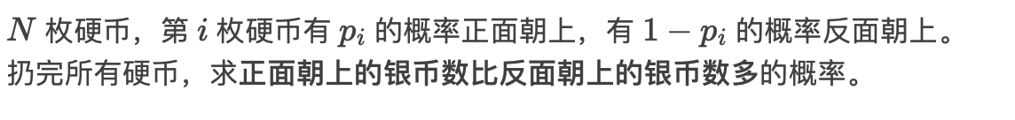
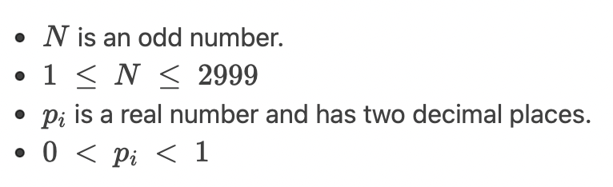
题目链接：https://www.luogu.com.cn/problem/AT4530

Slide 12
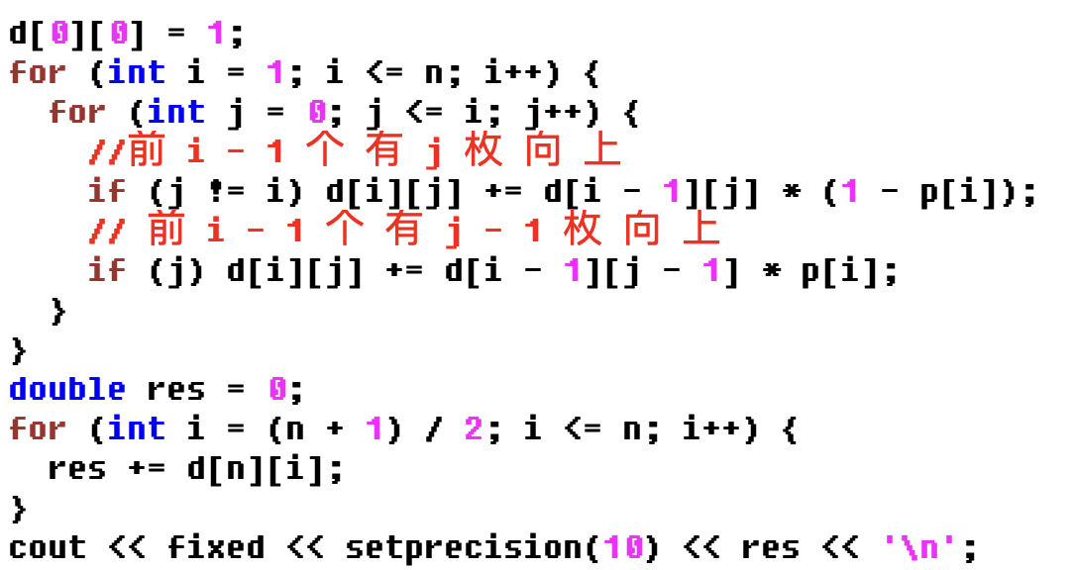
这题当中，我们注意到，每个硬币只能朝上朝下，那么每次投掷，只会改变相邻的值
因而我们用d[i][j]表示前i个硬币有j个朝上。

Slide 13
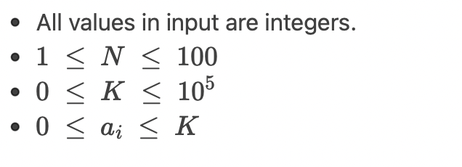
题目链接：https://www.luogu.com.cn/problem/AT4534

Slide 14
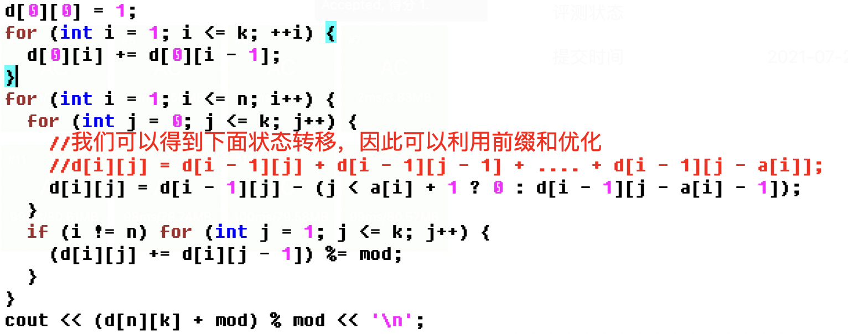
d[I][j]表示前i个人分j个糖果合法的方案数，那么可以得到如下状态转移方程
d[I][j] = d[I - 1][j] + d[I - 1][j - 1] + … + d[I - 1][j - a[I]];
//当前人分 0个 1 个. 。。。。 a[i]个

Slide 15
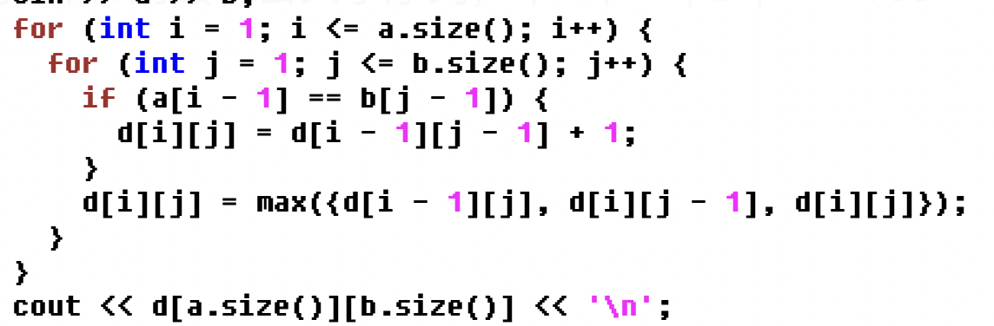
给定字符串A，B求A和B的最长公共子序列，｜A｜ * ｜B｜ <= 1e6
用d[I][j]表示a的前i和b的前j的最长公共子序列的长度
有更高目标的同学可以去尝试这道题目：https://www.luogu.com.cn/problem/AT4527

Slide 16
A: abode. B: bade.
从A中拿出若干个元素
从B中拿出若干元素
使得他们想等
ade
ade

Slide 17
01背包问题：
现在你有n个物品和一个容积为m的背包
每个物品有一个体积vi和价值wi
你需要选择一些物品，这些物品的体积之和要小于背包的容积m，
并且使得物品的价值之和最大
输入两个正整数n，m
接下来n行，每行输入两个正整数为该物品的体积vi和价值wi
输出为最大的价值和
输入样例
3 70
71 100
69 1
1 2
输出样例：3

Slide 18
无限背包问题：
现在你有n种物品和一个容积为m的背包
每个物品有一个体积vi和价值wi
你需要选择一些物品，这些物品的体积之和要小于背包的容积m，
并且使得物品的价值之和最大
注意：每种物品可以选择无限多个
输入两个正整数n，m
接下来n行，每行输入两个正整数为该物品的体积vi和价值wi
输出为最大的价值和
输入样例
3 70
71 100
69 1
1 2
输出样例：140

Slide 19
